Slide 1

Číslo projektu | CZ.1.07/ 1.5.00/34.0673
Název školy | SOU a ZŠ Planá, Kostelní 129, Planá
Vzdělávací oblast | Sociální vztahy a dovednosti
Předmět | Zdravotnická psychologie
Tematický okruh | Ontogeneze
Název materiálu | Prenatální období
Číslo materiálu | VY_32_INOVACE_6.B_ZPSY_01(20)
Autor | Andrea Ječmenová
Datum tvorby | 01.09.2012
Všechna neocitovaná díla jsou dílem autora.

Slide 2
Anotace
Prezentace Microsoft PowerPoint studentům přibližuje rozdělení lidského věku a vývoj člověka v jednotlivých etapách.
Prezentace je určena jako podpůrný materiál k výkladu učitele, lze použít i k opakování učiva.
Cílem prezentace je studentům vštípit, co je ontogeneze a její důležitost při poznávání osobnosti.

Slide 3
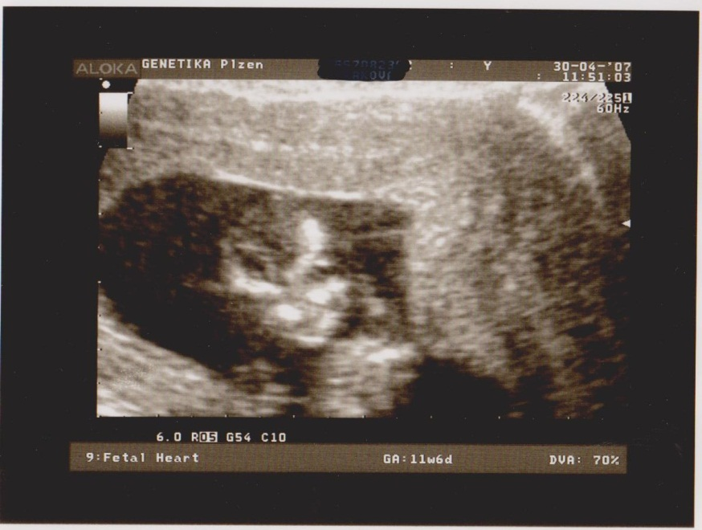
Prenatální období
nitroděložní vývoj
od početí do porodu
Andrea Ječmenová 2012

Slide 4
Tři fáze
období blastemové – okamžik oplození do prvního srdečního ozvu
období embryonální – od čtvrtého týdne do konce třetího měsíce
období fetální – od čtvrtého měsíce do porodu

Slide 5
První dvě stádia pro vývoj plodu kritická =) vytváří se základ všech tělesných orgánů, proto jakékoliv škodlivé vlivy mohou způsobit závažné vrozené vady.
Plod je již prenatálně připravován pro činnosti, které budou nutné pro jeho přežití a pro interakci s vnějším světem po narození

Slide 6
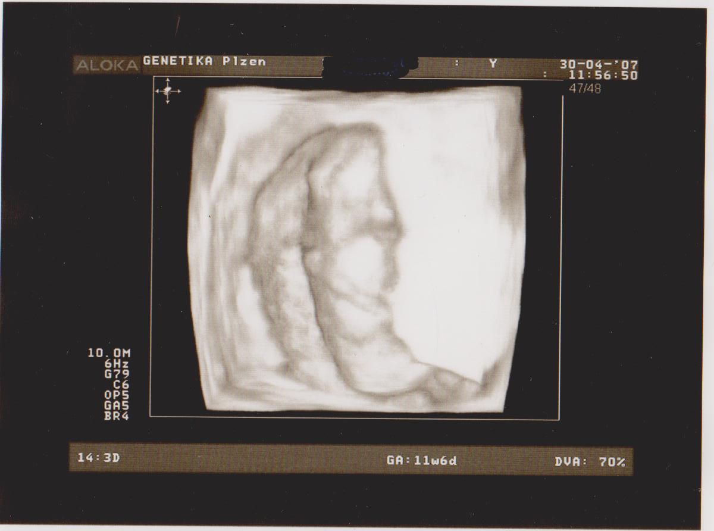
Plod je aktivní, ovládá prostředí.
Plod získává schopnost sociální interakce.
Dobrý psychický stav matky je významný pro základy zdravého vývoje psychiky dítěte.

Slide 7
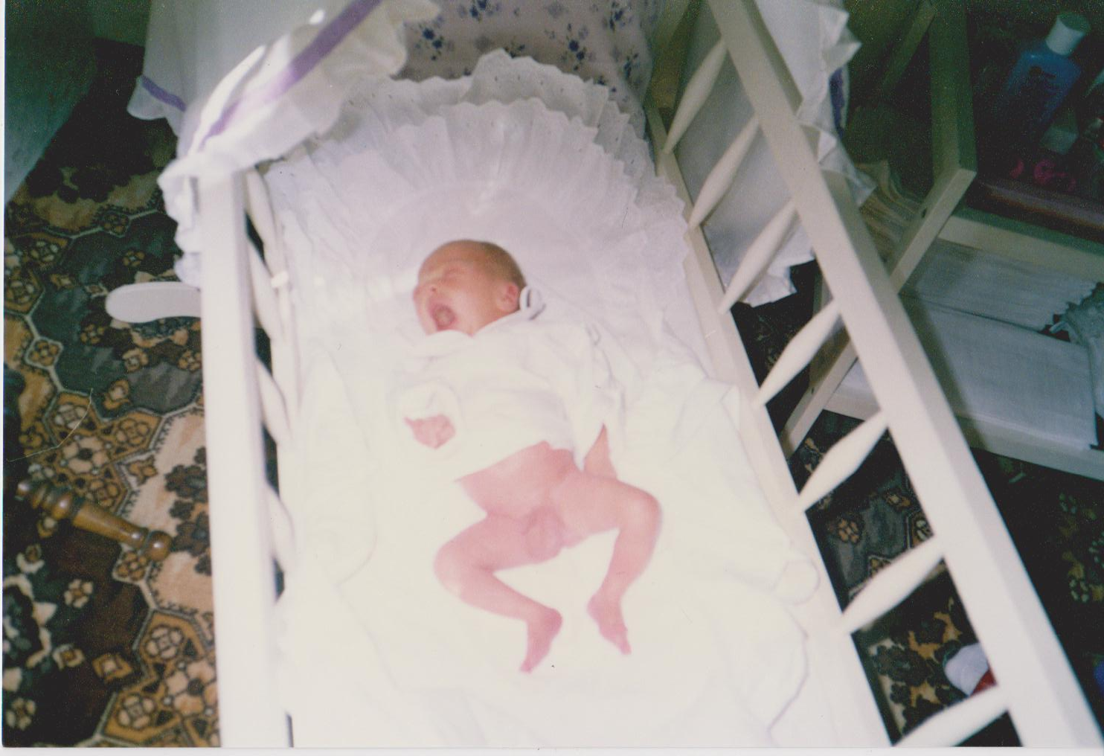
Novorozenecké období
od narození do 6. týdnů života

Slide 8
Období adaptace novorozence na nové životní prostředí.
Novorozenec velmi živě reaguje na lidský hlas mnohem živěji než na jiné zvukové podněty, pečlivě zkoumá zrakem rysy lidského obličeje a intenzivně vnímá pachy a je schopen identifikovat tímto způsobem svou matku.

Slide 9
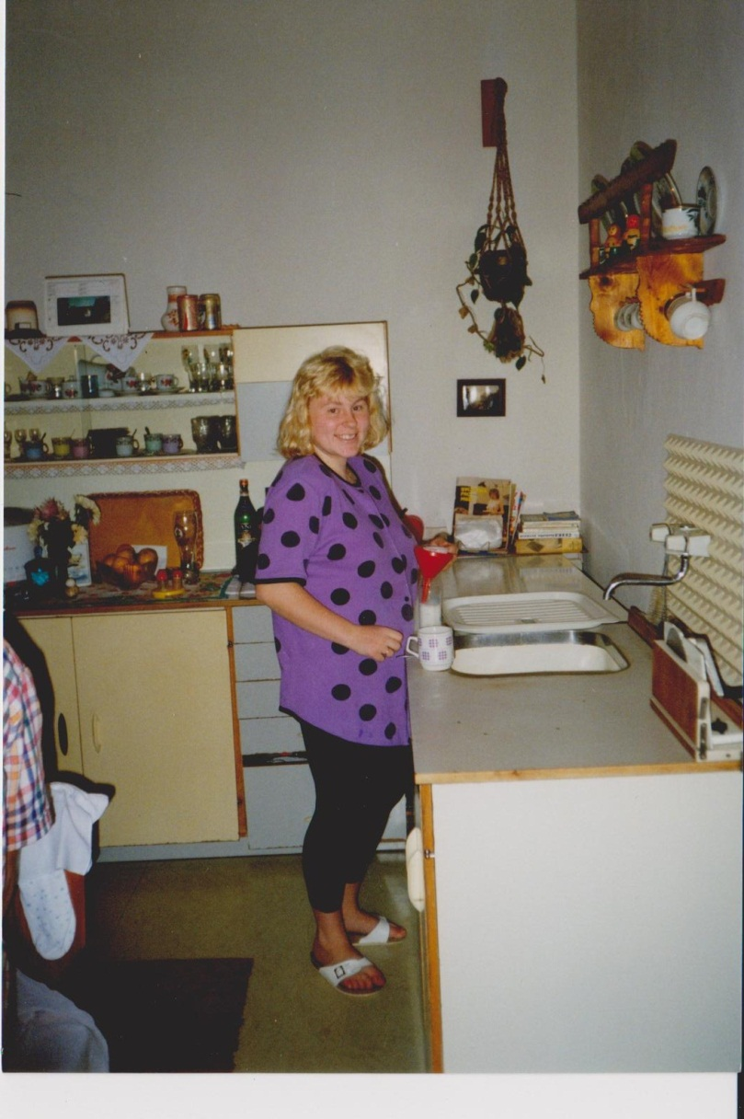
Pro optimální podmínky pro svůj rozvoj, potřebuje od prvopočátku především matku nebo osobu, která se mu věnuje v každé chvíli s nerozdělenou pozorností a přirozenou empatií!!!

Slide 10
Kontrolní otázky a cvičení
Jaké zásady je nutné dodržovat v těhotenství pro zdravý vývoj plodu.
Vyjmenuj vývojové fáze v prenatálním období.
Věkově vymezte novorozenecké období, co je v tomto období pro dítě nejdůležitější?
Úkol
Vyhledejte, jaký životní styl, má dodržovat žena během těhotenství.
Jaké jsou rizikové faktory pro vznik vývojových vad.
Jaký režim je vhodný pro matku a dítě v šestinedělí.
Pracujte s internetovými zdroji.

Slide 11
Použité zdroje
Kapitoly z psychologie pro zdravotnické pracovníky
Mgr. Ivanka Bartošíková , Mgr. Vladimír Jičinský,
Ph.Dr. Marta Jobánková, Ph.Dr. Jarmila Kvapilová
ISBN 80-7013-288-4, Vydal- IDV PZ 2000 Brno
Psychologie a Pedagogika II pro SZŠ
Ph.Dr. Věra Čechová , Ph.Dr. Alena Mellanova,Csc.
Mgr. Hana Kučerová
ISBN 80-7333-028-8, Informatorium Praha 2004
Fotografie: Fotoarchiv autorky

